Slide 1
Simuladores de Processos: Absorção Gasosa
Prof. Dr. Félix Monteiro Pereira

Slide 2
Absorção Gasosa
Para demonstrar a implementação de unidades de absorção gasosa, consideremos o seguinte problema:
Uma fábrica de xampu, necessita produzir dodecil sulfonato de sódio (componente ativo do xampu). Uma das matérias primas do processo é o n-dodecano (C₁₂H₂₆), contendo 3 % em massa de benzeno (C₆H₆). Identificou-se que o benzeno age como contaminante, formando o dodecilbenzeno sulfonato de sódio (detergente). Para que o xampu não seja excessivamente contaminado com detergente é necessário baixar a concentração de benzeno na matéria prima para 0,1 % em massa.
Mediante o equipamento disponível, a equipe de engenharia de processos chegou à conclusão que o sistema mais favorável para a eliminação do benzeno, era a absorção deste numa corrente de ar. O equipamento para a remoção do benzeno é composto por uma coluna de contato (stripper) com 5 pratos, um compressor (com eficiência adiabática de 75%) e um resfriador.

Slide 3
Absorção Gasosa
Considere como base de cálculo o tratamento de 5 kg/s de dodecano (com 3 % de benzeno) à pressão de 400000 Pa. O ar atmosférico encontra-se em média a 293 K. A coluna funciona em contracorrente e possui uma queda de pressão, entre a base e o topo, de 100000 Pa. Por questões técnicas, a temperatura máxima do ar na entrada da coluna é de 323 K.
Adicione no DWSIM os componentes (air do pacote do Chemsep, benzeno e dodecano do Chemsep). Escolha Peng-Robinson (PR) e loops aninhados para equilíbrio líquido-vapor. Adicione também o compressor e o resfriador.

Slide 4
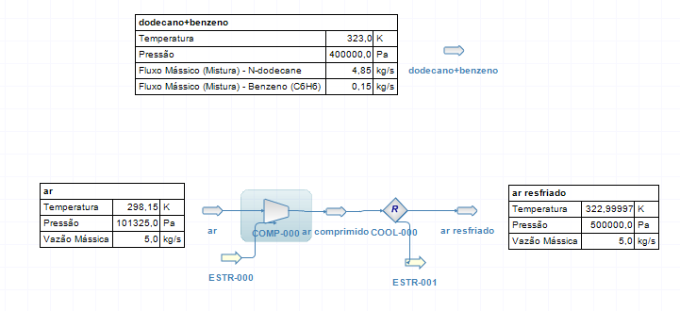
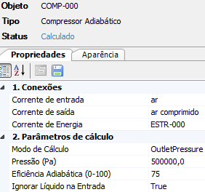
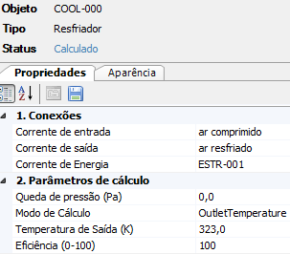
Absorção Gasosa
1) Configure o problema até o resfriador, como na figura.

Slide 5
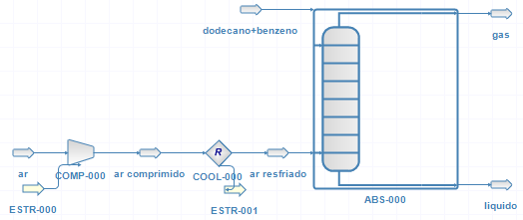
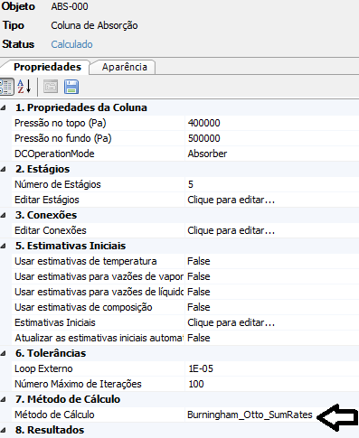
Absorção Gasosa
2) Adicione duas correntes de matéria para a saída do absorvedor e configure o absorvedor como na figura.

Slide 6
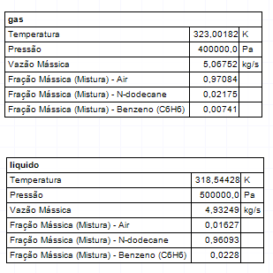
Absorção Gasosa
3) Anote as respostas.

Slide 7
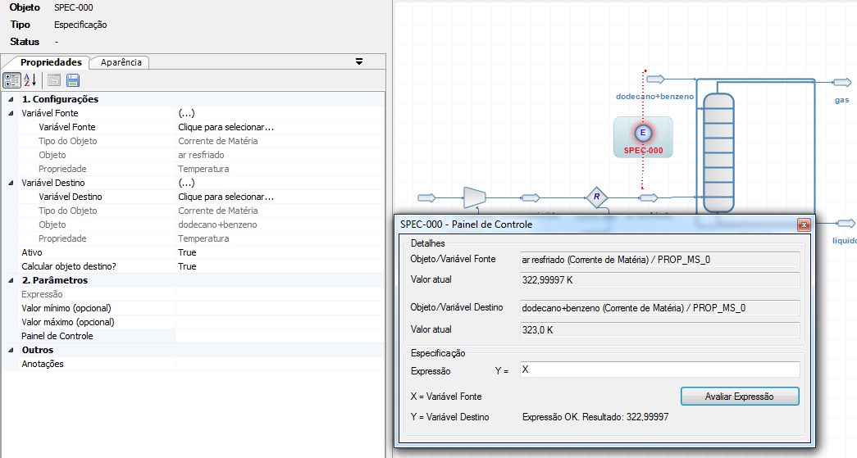
Absorção Gasosa
4) Para avaliar a influência das temperaturas de alimentação sobre o processo, adicione uma especificação, coloque como variável fonte a temperatura do ar resfriado e como variável destino a temperatura da alimentação dodecano+benzeno.

Slide 8
Absorção Gasosa
4) Influência das temperaturas de alimentação. Anote os resultados obtidos para a saída de líquido (frações mássicas) em função da temperatura das alimentações em uma tabela.
5) Influência da pressão no topo da coluna. Para a temperatura que forneceu os melhores resultados, altere a pressão no topo da coluna (não esquecendo de reeditar as pressões de todos os estágios, por interpolação, e a pressão na alimentação de topo) e anote os resultados.

Slide 9
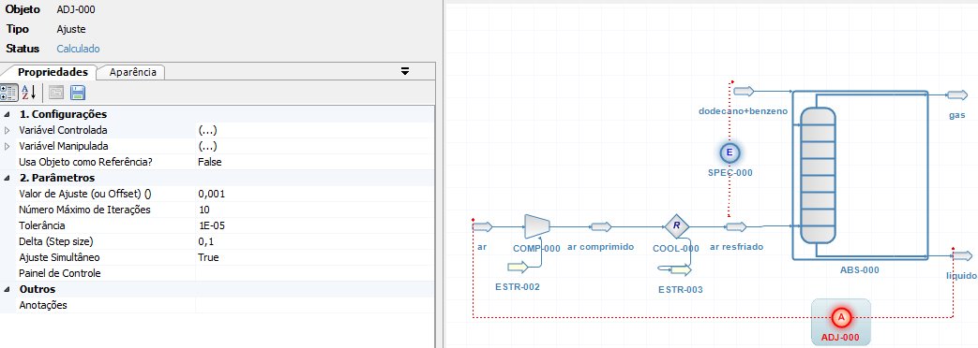
Absorção Gasosa
5) Vazão de ar: Para as melhores configurações de temperatura e pressão, determine a vazão mínima de ar a fim de obter uma fração molar de benzeno igual a 0,001 de benzeno na saída de líquido. Utilize a função ajuste para estimar a vazão de ar.

Slide 10
Absorção Gasosa
5) Número de pratos: Para as melhores configurações de temperatura e pressão, determine a vazão mínima de ar a fim de obter uma fração molar de benzeno igual a 0,001 de benzeno na saída de líquido. Utilize a função ajuste para estimar a vazão de ar.

Slide 11
Absorção Gasosa
5) Número de pratos: Avalie a redução da vazão mássica de alimentação de ar em função do número de estágios da coluna.

